Slide 3
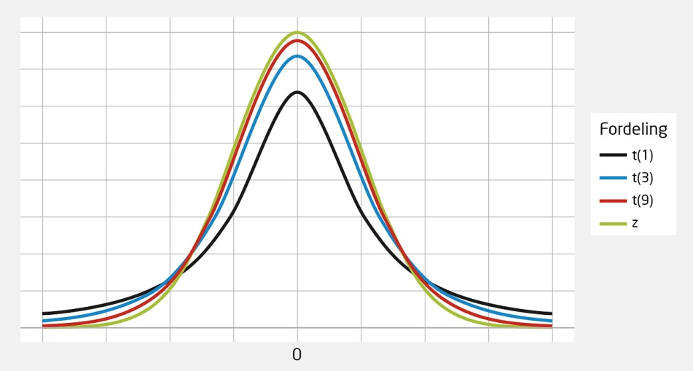
Figur 21.1 Standard normalfordeling z og tre t-fordelinger. Legg merke til at t-fordelingene har tykkere hale enn z. Jo lavere frihetsgrad, jo tykkere hale. Når frihetsgraden er stor, vil t og z i praksis være like.

Slide 4
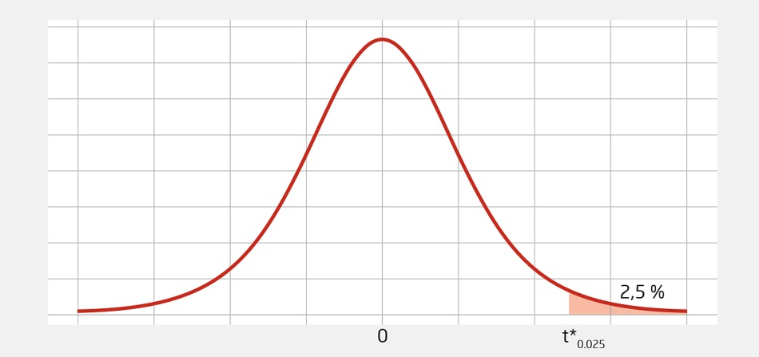
Figur side 413 (øverst)

Slide 5
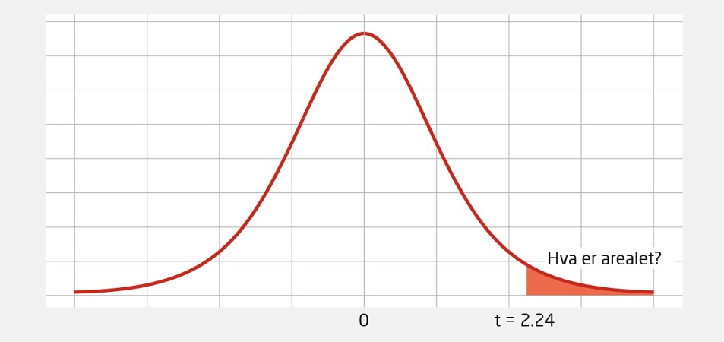
Figur 21.2 Finn arealet til høyre for en oppgitt verdi, for eksempel t = 2.24. Du kan bruke kalkulator, men ikke tabell.

Slide 6
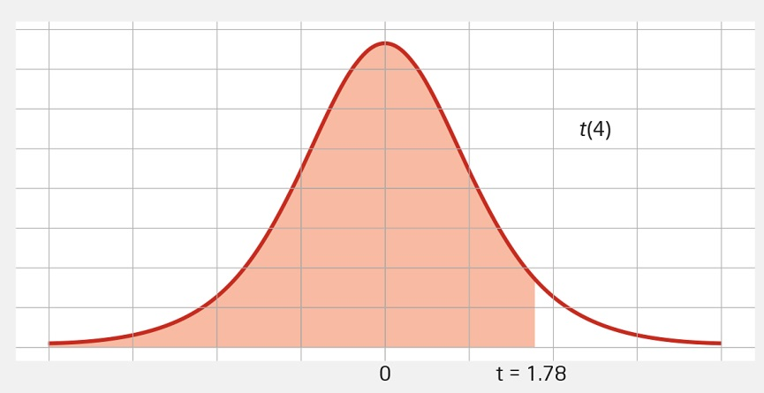
Figur side 414

Slide 7
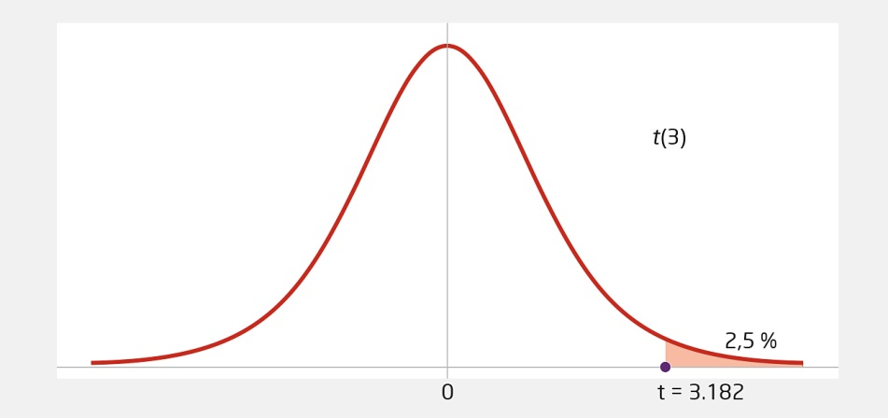
Figur side 415

Slide 8
Figur side 422

Slide 9
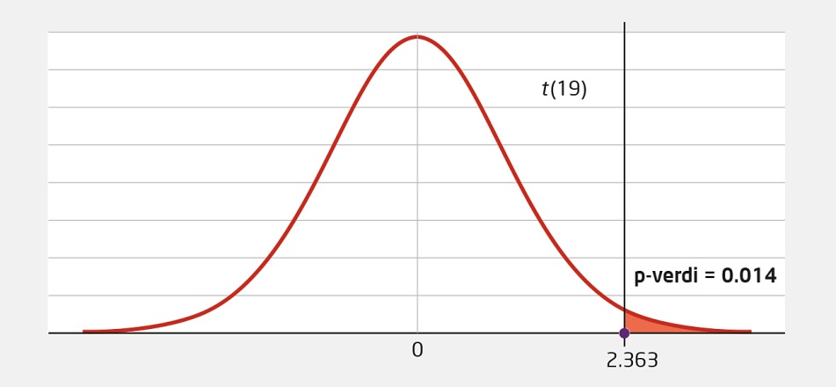
Figur 21.3 Illustrasjon til hypotesetest for μ. Vi kan bruke kalkulator og finne at arealet til venstre for t = 2.363 er omtrent lik 0.986. p-verdien er da lik
1 — 0.986 = 0.014.

Slide 10
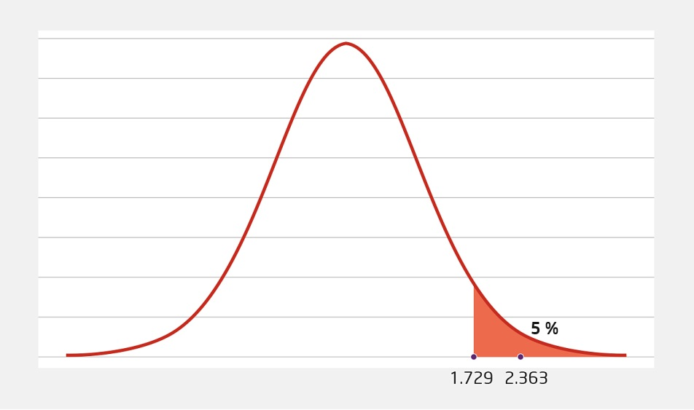
Figur 21.4 Illustrasjon til hypotesetest for μ. Kritisk verdi fra tabell er
t*_{0.05} = 1.729. Siden testobservatoren t = 2.363 er større enn 1.729, vet vi at p-verdien er mindre enn 0.05, og vi forkaster H₀.

Slide 11
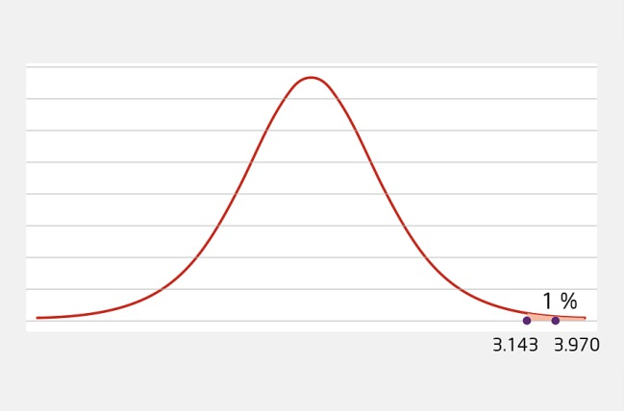
Figur side 425 (nederst)

Slide 12
Figur side 426

Slide 14
Figur 22.1 Her trekker vi mange utvalg med størrelse n fra en populasjon der andelen er p. Utvalgsandelene p̂ er tilnærmet normalfordelte.

Slide 15
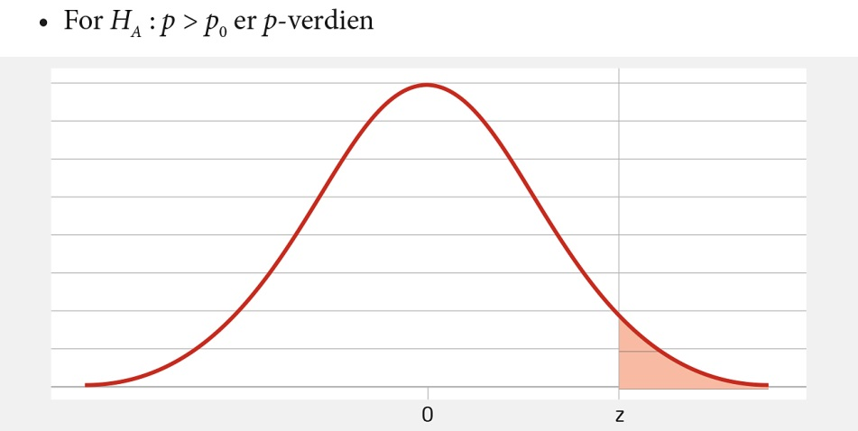
Figur side 438

Slide 16
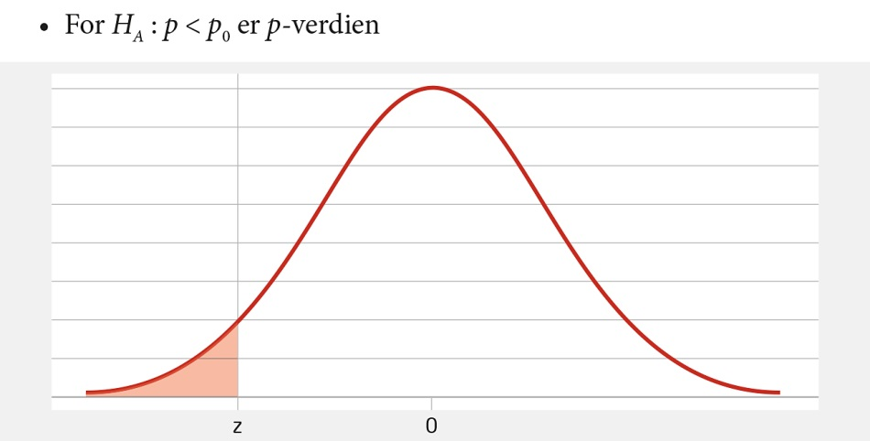
Figur side 439 (øverst)

Slide 17
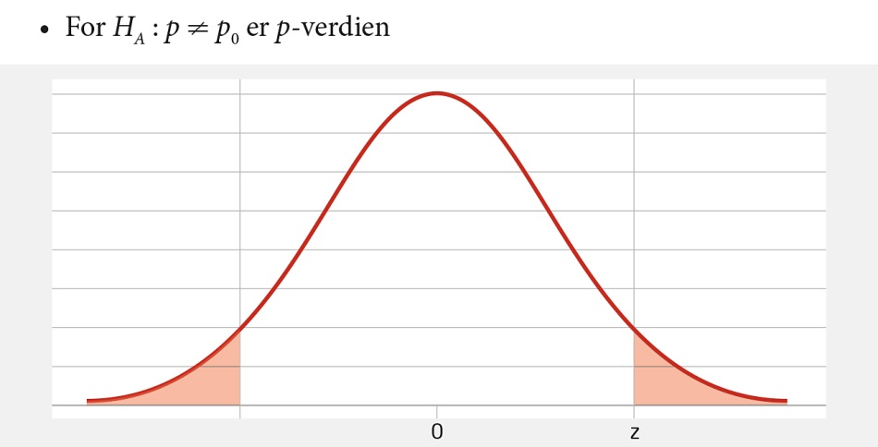
Figur side 439 (nederst)

Slide 18
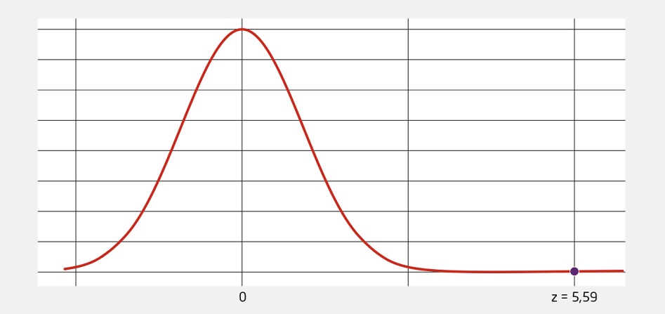
Figur 22.2 Illustrasjon av høyresidig hypotesetest. Vi bruker kalkulator og finner at arealet til venstre for z = 5.59 er omtrent lik 1. p-verdien er da 1 – 1 = 0. Det er veldig sterk støtte for H_{A} : p > 0.5 i dataene!

Slide 19
Figur side 441 (øverst)

Slide 20
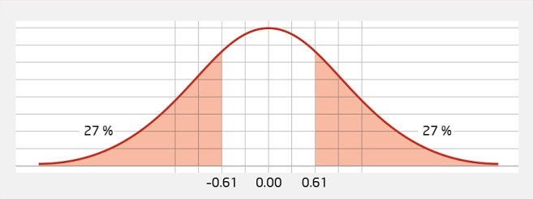
Figur side 441 (nederst)

Slide 22
Figur 23.1 To relaterte utvalg. Hver observasjon i det ene utvalget hører naturlig sammen med en observasjon i det andre utvalget. Utvalgene er derfor like store

Slide 23
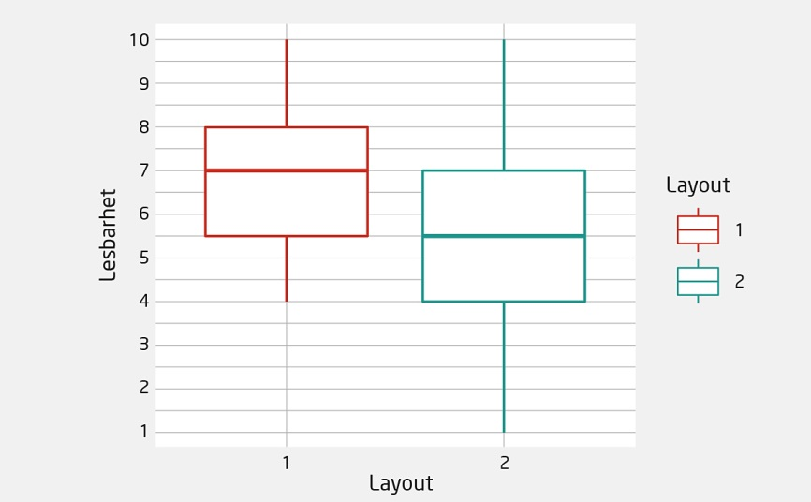
Figur 23.2 Boksplott for lesbarheten av to typer layout. Er den observerte forskjellen tilstrekkelig stor til å hevde at layout 1 er mer lesbar enn layout 2?

Slide 24
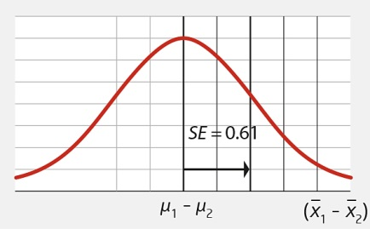
Figur 23.3 Utvalgsfordelingen til x̅₁ — x̅₂

Slide 25
Figur side 452

Slide 26
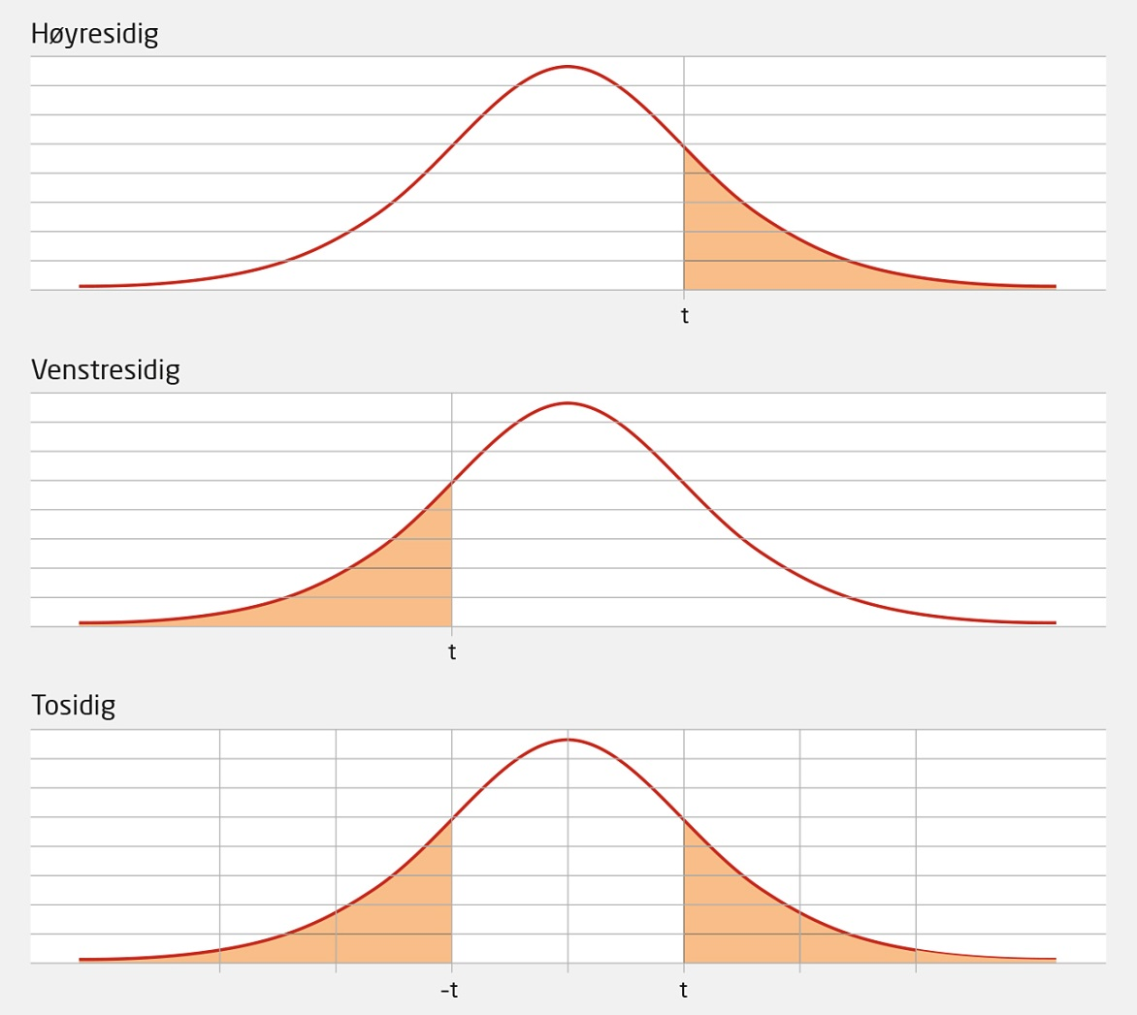
Figur 23.4 p-verdien for tre typer alternative hypoteser. Øverst ser vi høyresidig alternativ hypotese, i midten venstresidig og nederst en tosidig alternativ hypotese. p-verdien er de skraverte arealene.

Slide 27
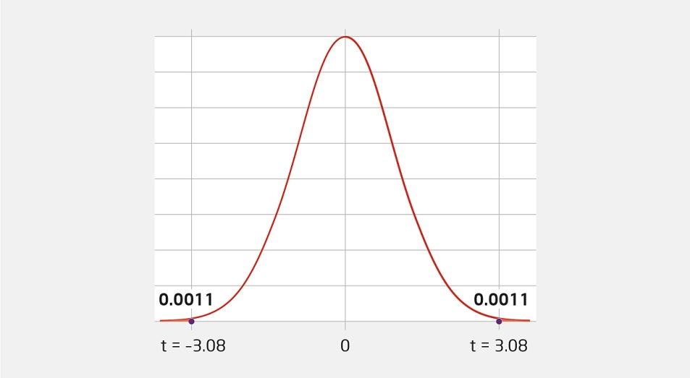
Figur 23.5 Illustrasjon til hypotesetest: p-verdien er lav, 0.0022. Hvert haleareal tilsvarer bare 0.11 % og er så vidt synlig som skravert areal.

Slide 28
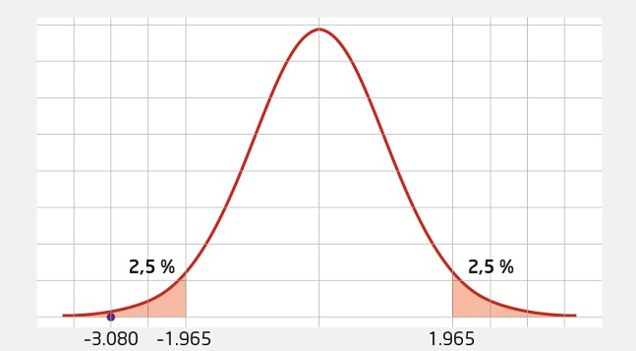
Figur side 456 (øverst)

Slide 29
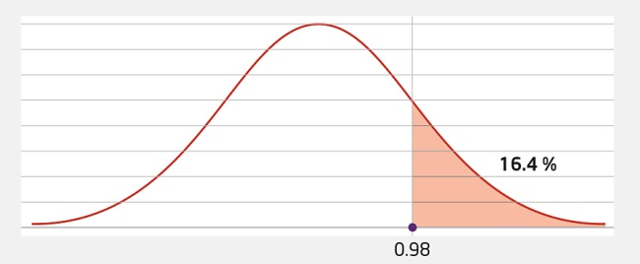
Figur side 456 (midten)

Slide 30
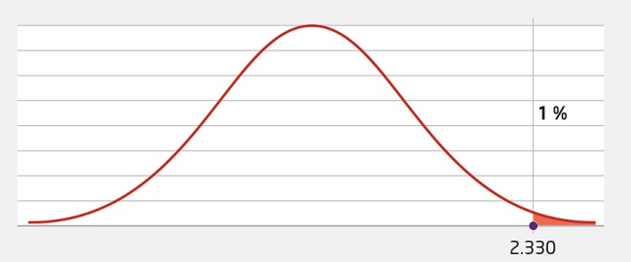
Figur side 456 (nederst)

Slide 31
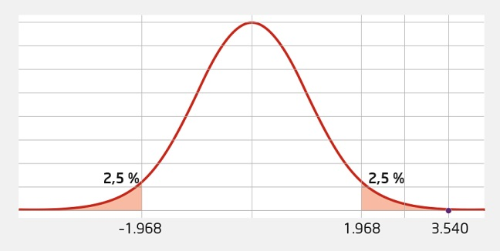
Figur side 457

Slide 32
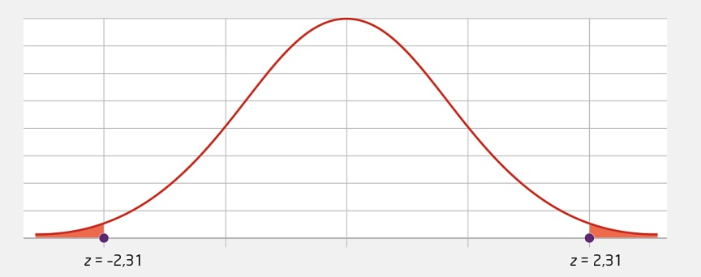
Figur side 461

Slide 34
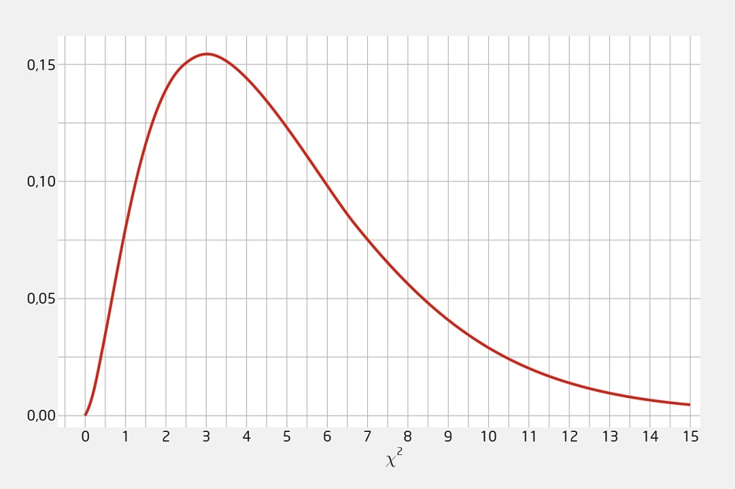
Figur 24.1 Khikvadratfordeling med fem frihetsgrader

Slide 35
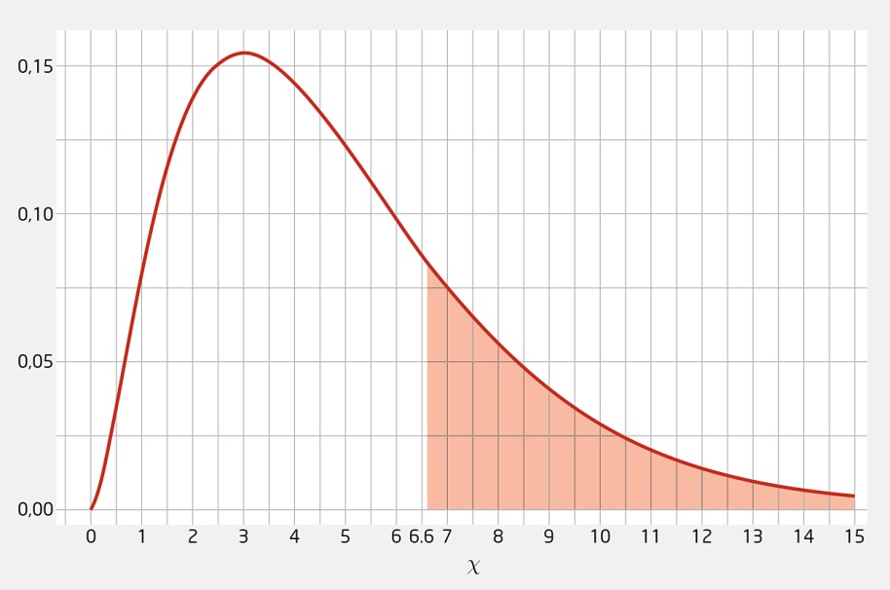
Figur side 473

Slide 36
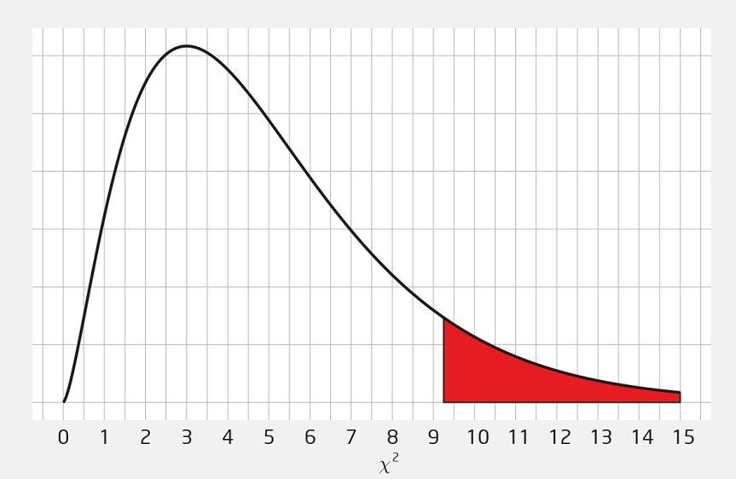
Figur side 474

Slide 37
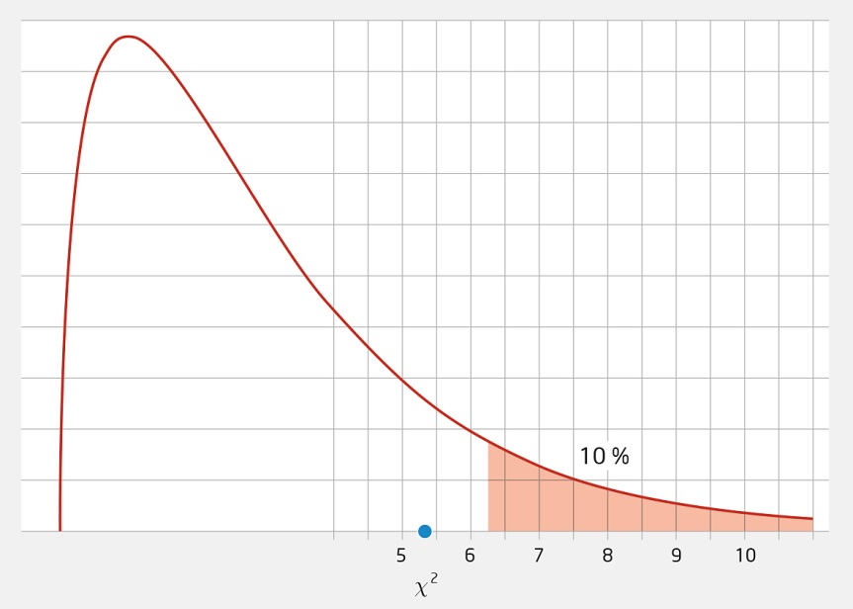
Figur 24.2 Testobservatoren χ² = 5.33 er ikke i det kritiske området

